Slide 1
5장. 배열

Slide 2
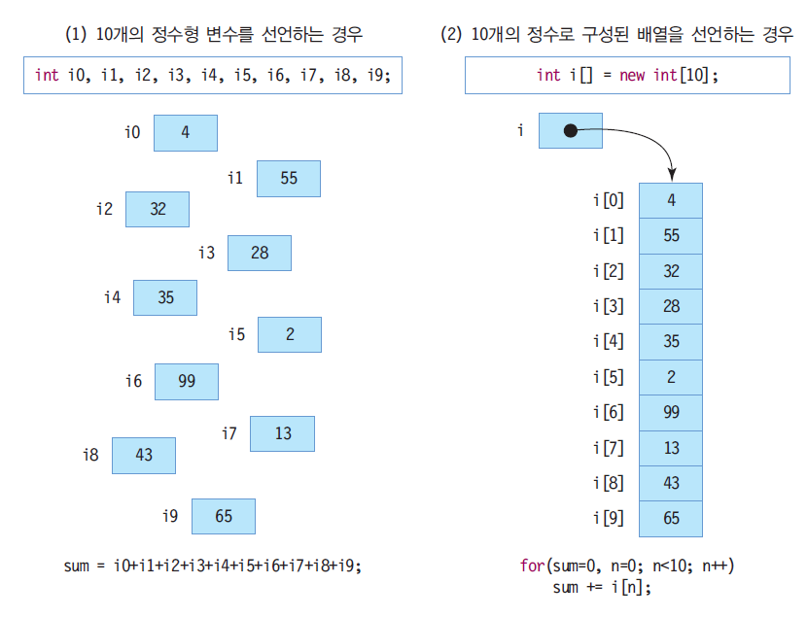
6절. 배열 타입
배열이란?
  같은 타입의 데이터를 연속된 공간에 저장하는 자료구조
배열의 장점
  중복된 변수 선언 줄이기 위해 사용

Slide 3


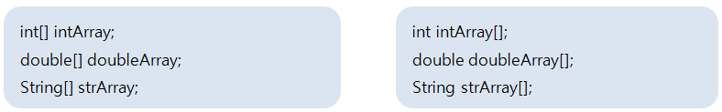
6절. 배열 타입
배열 선언
  배열을 사용하기 위해 우선 배열 변수 선언

Slide 4
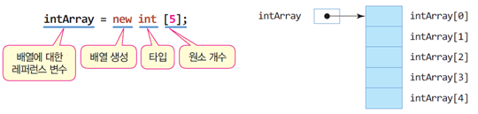
6절. 배열 타입
배열 생성
선언
int[] intArray; or int intArray[];
0
0
0
0
0

Slide 5
6절. 배열 타입
배열 인덱스
  배열의 인덱스는 0 ~ (배열 크기 – 1)
int[] intArray = new int[5]; // 인덱스는 0~4까지 가능
  intArray
0 | 0 | 0 | 0 | 0
값
0 1 2 3 4
인덱스
배열의 크기는 5인데
인덱스의 마지막은 4에 주의

Slide 6
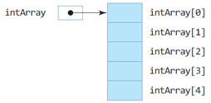
6절. 배열 타입
1.배열의 선언, 초기값
  int[] iList = {1,2,3,4,5};
2.배열의 선언, 메모리만 할당
  2-1. 배열 선언, new로 메모리만할당
    int[] iList = new int[5];
    or
    int[] iList=null;
    iList = new int[5];
1
2
3
4
5
0
0
0
0
0

Slide 7
실습
변수 a , b는 1-1방법을 이용하여 생성 출력하시오
변수 c,d 는 2-1방법을 이용하여 생성 출력하시오
타입 | 변수명 | 초기값
int [] | a | 2,4,6
int [] | b | 1,2,3
타입 | 변수명 | 초기값
int [] | c | 없음
int [] | d | 없음

Slide 8
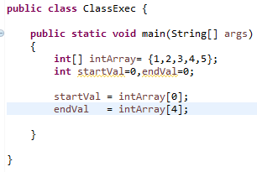
6절. 배열 타입
배열에서 값가져오기
배열의 인덱스를 이용
배열의 요소의 값을 가져온다

Slide 9
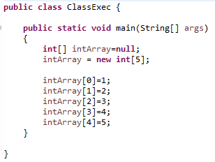
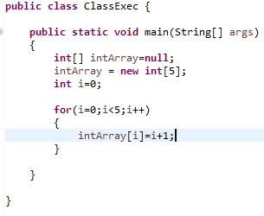
6절. 배열 타입
  생성이후에는 반드시 배열의 인덱스 값을 이용 배열의 요소들 하나 하나를 접근 값을 가져오거나 넣어야 한다.
배열에 넣기
  각각의 배열인덱스를 이용하여 값을 넣는다.
  1.배열의 선언, 초기값 으로 생성한것 이외에 값을 넣을때는 모두 해당
for문의 초기화 변수는
보통 배열의 인덱스로 많이 사용

Slide 10
6절. 배열 타입
  intArray
  int[] intArray = new int[5];
  intArray[0] = 5;
  intArray[3] = 6;
  intArray[4] = 1;
  잘못된 인덱스의 사용
    intArray[5]=10;
  인덱스를 잘못 사용한 경우
0 | 0 | 0 | 0 | 0
5 | 0 | 0 | 0 | 0
5 | 0 | 0 | 6 | 0
5 | 0 | 0 | 6 | 1
5 | 0 | 0 | 6 | 1
10
인덱스
0 1 2 3 4 5
java.lang.ArrayIndexOutOfBoundsException 발생
int intArray []; // 레퍼런스만 선언함
intArray[1] = 8; // 오류. 배열이 생성되어 있지 않음

Slide 11
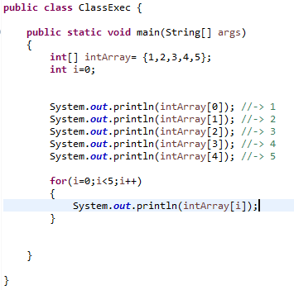
6절. 배열 타입
배열의 값 출력하기
인덱스를 이용 하나하나 출력
for 문을 이용 편리하게 출력

Slide 12

6절. 배열 타입
  배열 변수는 참조 변수 - 배열 생성되기 전 null로 초기화 가능
    배열 변수가 null 값을 가진 상태에서 항목에 접근 불가
      변수[인덱스]” 못함
        NullPointerException 발생

Slide 13
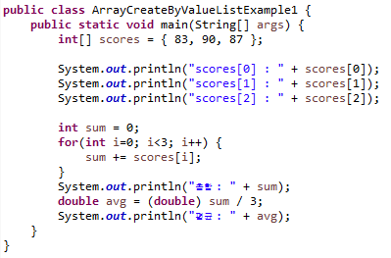
예제

Slide 14
실습
변수 c 는 2-1 방법을 이용하여 생성 출력하시오
배열에 다음과 값을 저장, 출력하세요
타입 | 변수명 | 값
int [] | c | 2,4,6
int [] | d | 1,2,3
타입 | 변수명 | 값
int [] | a | 1,2,3,4,5
int [] | b | 1,5,7,8,10

Slide 15
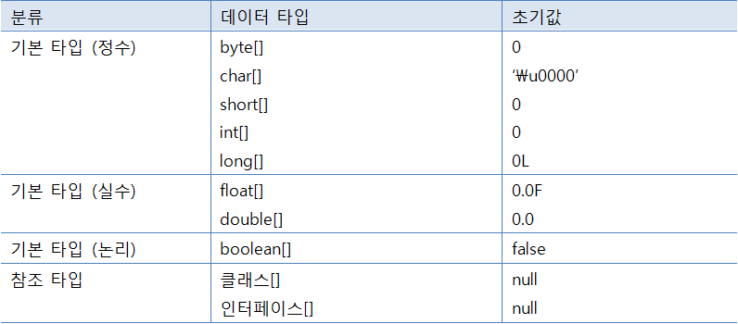
6절. 배열 타입
타입 별 항목의 기본값

Slide 16
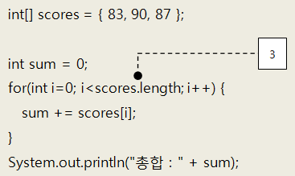
6절. 배열 타입
배열의 길이
  배열에 저장할 수 있는 전체 항목 수
  코드에서 배열의 길이 얻는 방법
  배열의 길이는 읽기 전용
  배열의 길이는 for문의 조건식에서 주로 사용

Slide 17
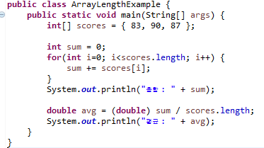
예제
배열의 길이를 이용하여 평균값 구하기

Slide 18
실습
10개의 정수를 저장할 수 있는 배열 intArray를 선언한후 1~10을 각 요소에 저장 후 출력하는 프로그램을 작성하세요 (length)이용

Slide 19
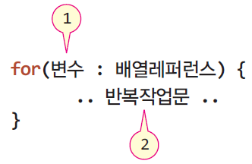
6절. 배열 타입
for-each 문
  배열이나 나열(enumeration)의 원소를 순차 접근하는데 유용한 for 문
  for-each 문으로 정수 배열의 합을 구하는 사례
int [] n = { 1,2,3,4,5 };
int sum = 0;
for (int k : n) {
sum += k;
}
for 문으로 구성하면 다음과 같다.
for(int i=0; i<n.length; i++) {
int k = n[i];
sum += k;
}
반복될 때마다 k는 n[0], n[1], ..., n[4]로 번갈아 설정

Slide 20
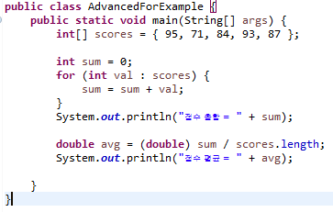
예제

Slide 21
실습
String s에 for-each문을 이용 String 형 배열 strArray 의 각 배열 값을 모두 strResult 에 더하시오
  String strArray[] = { "사과", "배", "바나나", "체리", "딸기", "포도" } ;
  String strResult=“수박”;

